Slide 1
Моделі оцінки та прогнозування демографічного розвитку України
Татарінова К.Є.,
Омельченко А. Ю.
6.04.04.13.01

Slide 2
Мета роботи: розкрити сутність поняття „демографічний розвиток”, провести аналіз демографічного розвитку України, проаналізувати показник чисельності населення в Україні.
Завдання:
Об'єктом дослідження процес формування демографічного розвитку? прогнозування чисельності населення України. України.
Предметом роботи виступає сукупність методів комплексного аналізу та прогнозування демографічного розвитку України.
• визначити основні поняття предмет, завдання демографії, зв'язок з іншими науками, розвиток демографічних досліджень;
• охарактеризувати фактори, що впливають на чисельність населення в країні;
• дослідити та проаналізувати демографічний розвиток України;
• напрацювати шляхи покращення демографічного розвитку України.

Slide 3
Актуальність теми
Людське суспільство являє собою складну систему, що постійно розвивається і змінюється. Останнім часом особливо приваблює дослідників область демографії. З одного боку, відбувається постійне зростання населення світу, з іншого боку, в ряді країн, серед яких Україна, відбувається скорочення чисельності населення.
У багатьох регіонах нашої країни зберігається тенденція перевищення смертності над народжуваністю, «старіння» населення, міграційний відтік.
Для розробки ефективної демографічної політики в умовах сучасної економіки особливу актуальність набуває аналіз і прогнозування процесів відтворення чисельності і структури населення. Значимість подібного роду досліджень продиктована також тим, що загострення демографічної ситуації є наслідком серйозних економічних та соціальних змін, які відбулися в суспільстві за останні десятиліття.

Slide 4
Поняття демографії
Як самостійна наука демографія вивчає закономірності та соціальну обумовленість народжуваності, смертності, шлюбності та припинення шлюбу. Вона досліджує зміни віково-статевої, шлюбної та сімейної структур населення, взаємозв'язок демографічних процесів і структур, а також закономірності зміни загальної чисельності населення і сімей як результату взаємодії цих явищ.

Slide 5
Об'єкт, предмет, завдання демографії
Демографія має своїм об'єктом певну область дійсності, яку не вивчає жодна інша наука, - поновлення поколінь людей, тобто процеси взаємодії народжуваності, смертності, а також шлюбності, припинення шлюбу і відтворення населення в цілому.
Предметом демографії є закони природного руху населення.
У числі практичних завдань демографії три напрямки: 1) вивчення тенденцій і чинників демографічних процесів, 2) розробка демографічних прогнозів; 3) розробка заходів демографічної політики.

Slide 6
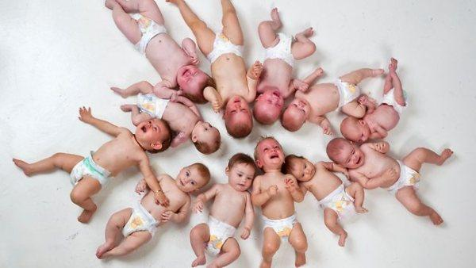
Фактори демографічного розвитку
Демографічна ситуація в країні чи регіоні характеризується кількома процесами, співвідношення яких визначає чисельність населення. На неї впливає загальний відсоток, який складається із суми показників природного та механічного (міграційного) приросту.
Під природним відтворенням населення розуміється сукупність процесів народжуваності, смертності та природного приросту, що забезпечують відновлення і зміну людських поколінь.

Slide 7
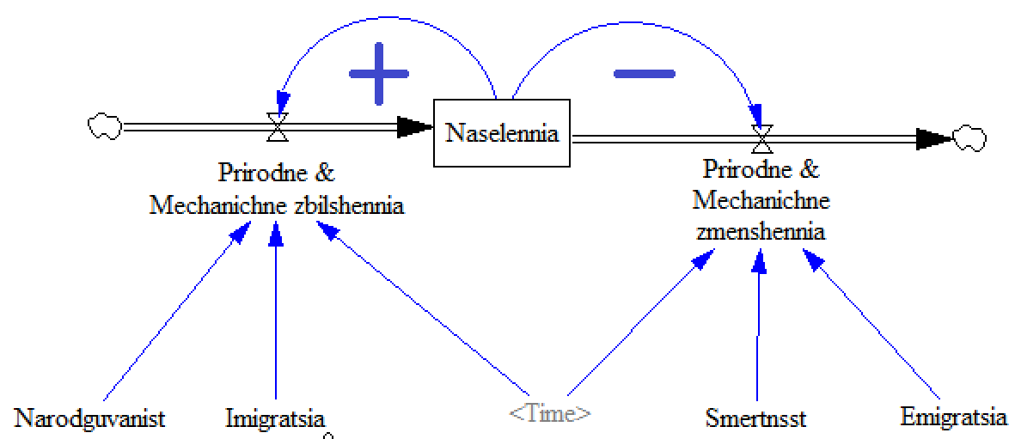
Народжуваність
Під природною народжуваністю розуміють шлюбну народжуваність за умови відсутності будь-якого прямого втручання у репродуктивний цикл. Однак природну народжуваність не можна вважати чисто біологічним феноменом. Хоча вона і носить назву природна, але й вона є соціально обумовленою, бо залежить від середнього віку вступу в шлюб та інших факторів поведінки.
Фактори, що впливають на народжуваність:
1. Природно-біологічні - різна ступінь адоптації людей до умов природного середовища;
2. Соціально - економічні:
Рівень розвитку суспільства;
Урбанізація;
3. Соціально - культурні та психологічні - це положення людини в суспільстві, рівень освіти, розвиток охорони здоров'я.
4. Демографічна політика, шлюби і розлучення, традиції.

Slide 8
Смертність
- це процес вимирання покоління, її розглядають як масовий статистичний процес, що складається з безлічі одиничних смертей, що наступають в різних віках і визначають у своїй сукупності порядок вимирання реального або умовного покоління.
Фактори, що впливають на смертність:
1. Охорона здоров'я.
2. Рівень розвитку виробничих сил.
3. Характер розселення.
Темпи народжуваності і смертності залежать від трьох факторів:
рівня харчування;
матеріального рівня життя;
рівня забруднення.

Slide 9
Регулювання демографічних процесів
"Демографічна політика - цілеспрямована діяльність державних органів та інших соціальних інститутів у сфері регулювання процесів відтворення населення, система цілей та засобів їх досягнення. У широкому розумінні демографічна політика іноді ототожнюється з політикою народонаселення, у вузькому - розглядається як одна із складових, поряд з регулюванням умов зайнятості й праці, а також рівня життя та соціального забезпечення населення". Заходи демографічної політики можуть спрямовуватись на населення країни в цілому або окремих її регіонів, на певні соціально-демографічні групи, когорти населення, а також на сім’ї конкретних типів чи стадій життєвого циклу.

Slide 10
Напрямки демографічної політики
Основними напрямками демографічної політики є "створення умов для поєднання батьківства з активною професійною діяльністю, зниження захворюваності та смертності, збільшення тривалості життя, покращання якісних характеристик населення, регулювання міграційних процесів, урбанізації та розселення населення, державна допомога сім'ям з дітьми, соціальна підтримка інвалідів, людей похилого віку, непрацевлаштованих та ін.".

Slide 11
Засоби демографічної політики
Економічні:
оплачувані відпустки та допомоги при народженні дітей;
допомоги дітям залежно від їх кількості, віку, типу сім’ї;
кредити, податкові та житлові пільги та ін.
Адміністративно-правові:
Законодавчі акти, що регламентують:
шлюби, розлучення;
становище дітей в сім’ях;
охорону материнства та дитинства;
соціальне забезпечення непрацездатних;
умови зайнятості та режим праці працюючих жінок-матерів;
внутрішню та зовнішню міграції.
Виховні:
формування
суспільної думки;
норм і стандартів демографічної поведінки;
певного демографічного клімату в суспільстві.

Slide 12
Державне регулювання
Для нашої країни проблеми зміни кількості населення і завдання щодо її регулювання насамперед пов’язані зі зниженням смертності, проблемами погіршення здоров’я й умов життєдіяльності населення.
Механізми для регулювання демографічних процесів повинні ґрунтуватися на результатах всебічного, комплексного аналізу демографічного розвитку в його соціально-економічній обумовленості та реалістичному уявленні про можливі зміни в майбутньому.

Slide 13
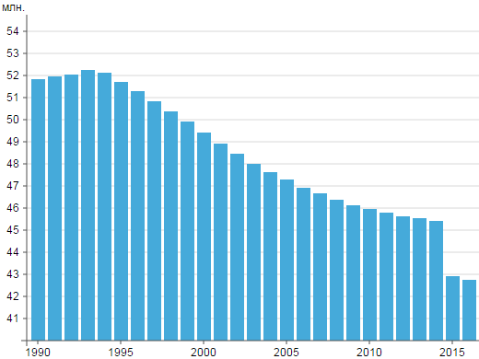
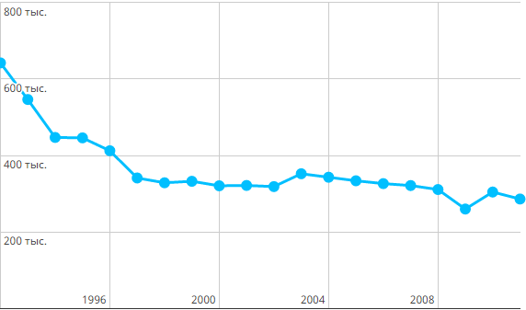
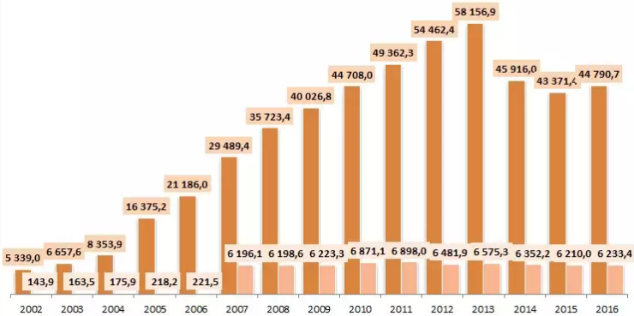
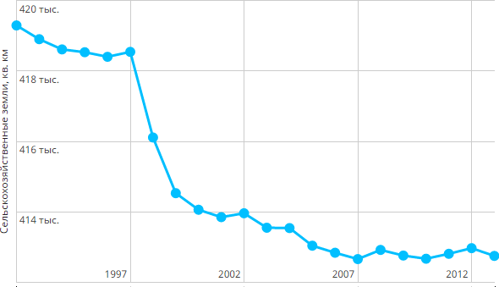
Система моделі демографічних процесів має такі складові:
населення;
капіталовкладення (фонди);
природні ресурси ;
забруднення (рівень забруднення) ;
географічний простір;
виробництво продуктів харчування.

Slide 14
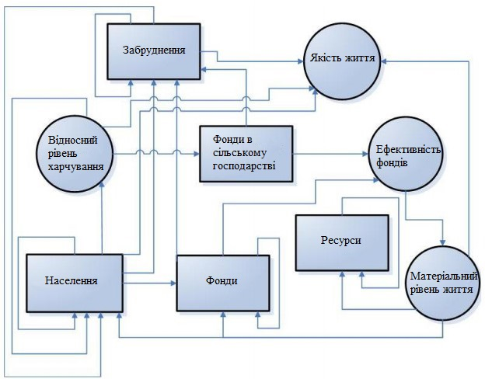
Рис. 1. Cтруктура системи

Slide 15
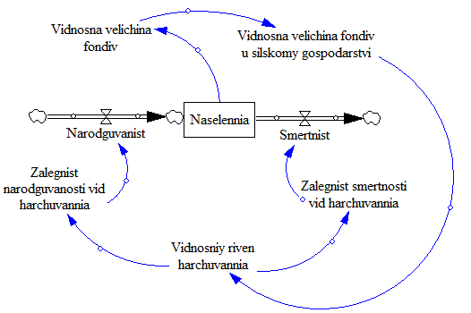
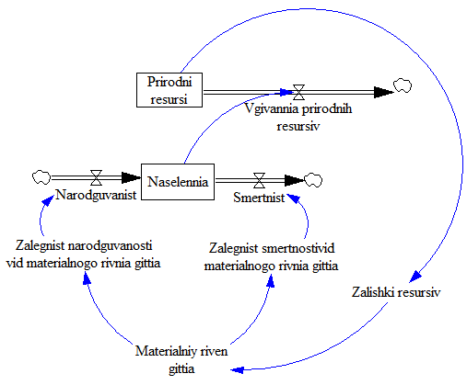
Рис. 1. Основні петлі зворотних зв’язків у секторі населення
Рис. 2. Вплив забезпеченості харчами на чисельність населення
Рис. 3. Вплив природних ресурсів на чисельність населення

Slide 16
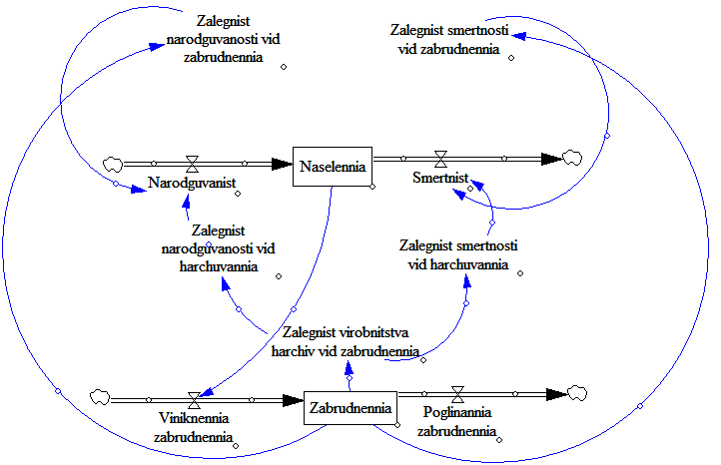
Рис. 4. Вплив забруднення на чисельність населення

Slide 17
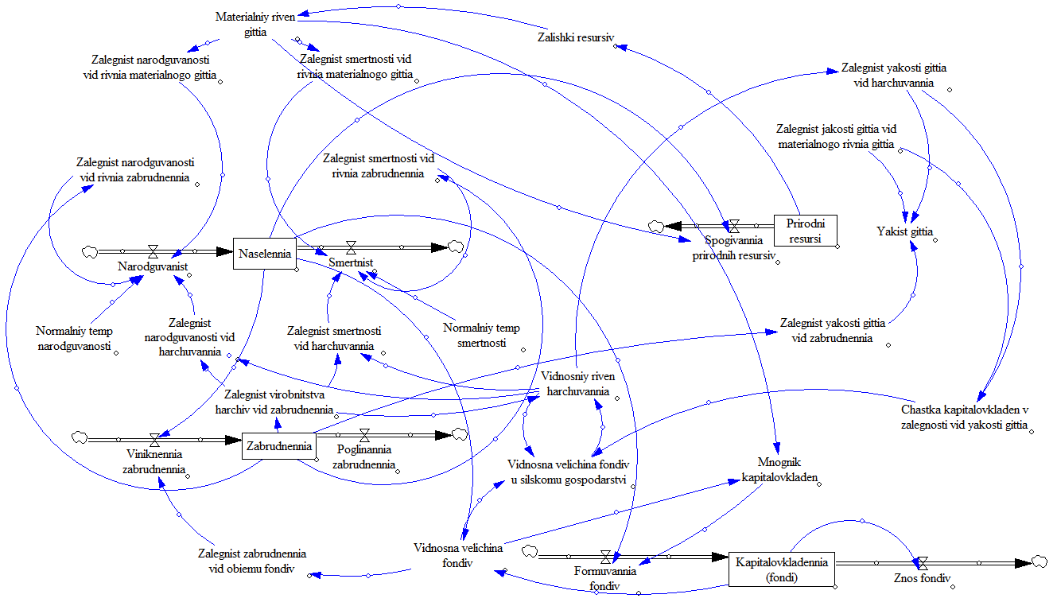
На рисунку (5)зображена імітаційна модель, що відображає зв’язок багатьох факторів та їх вплив на формування населення

Slide 18
Ендогенні | Екзогенні
Населення | Народжуваність
Забруднення | Смертність
Природні ресурси | Еміграція
Капіталовкладення | Імміграція
 | Відносний рівень фондів
 | Відносний рівень харчування
 | Якість життя
 | Матеріальний рівень життя
 | Відносна величина фондів у с/г
 | Виникнення забруднення
 | Поглинання забруднення
 | Споживання природних ресурсів
 | Формування фондів
 | Знос фондів
 | Залишки ресурсів
 | Частка капіталовкладень в залежності від якості життя
Перелік змінних моделі «демографічний розвиток країни»

Slide 19
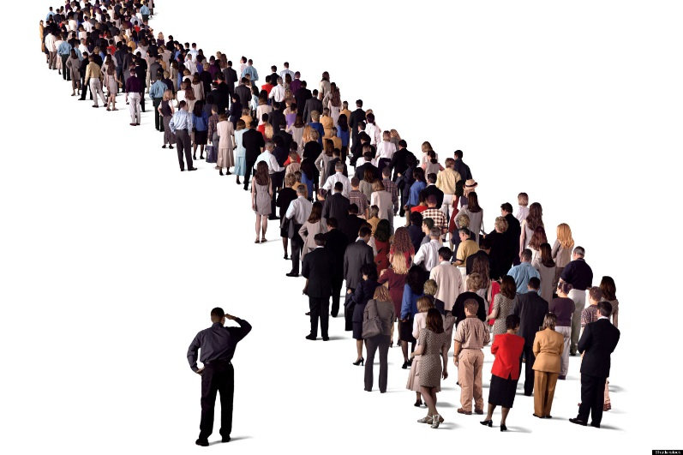
Прогнозування демографічного розвитку України
Спрогнозувати демографічний розвиток можна на основі наступних показників:
Чисельність населення;
Чисельність народжених;
Чисельність померлих.

Slide 20
Вихідні дані
Рік | Чисельність населення | Чисельність народжених | Чисельність померлих
1990 | 51838,5 | 657,2 | 629,6
1991 | 51944,4 | 630,8 | 669,9
1992 | 52056,6 | 596,8 | 697,1
1993 | 52244,1 | 557,5 | 741,7
1994 | 52114,4 | 521,6 | 764,7
1995 | 51728,4 | 492,9 | 792,6
1996 | 51297,1 | 467,2 | 776,7
1997 | 50818,4 | 442,6 | 754,2
1998 | 50370,8 | 419,2 | 719,9
1999 | 49918,1 | 389,2 | 739,2
2000 | 49429,8 | 385,1 | 758,1
2001 | 48923,2 | 376,5 | 746
2002 | 48457,1 | 390,7 | 754,9
2003 | 48003,5 | 408,6 | 765,4
2004 | 47622,4 | 427,3 | 761,3
2005 | 47280,8 | 426,1 | 782
2006 | 46929,5 | 460,4 | 758,1
2007 | 46646 | 472,7 | 762,9
2008 | 46372,7 | 510,6 | 754,5
2009 | 46143,7 | 512,5 | 706,7
2010 | 45962,9 | 497,7 | 698,2
2011 | 45778,5 | 502,6 | 664,6
2012 | 45633,6 | 520,7 | 663,1
2013 | 45553 | 503,7 | 662,4
2014 | 45426,2 | 465,9 | 632,3
2015 | 42929,3 | 411,8 | 594,8
2016 | 42760,5 | 299,497 | 431,923

Slide 21
Графічно динаміку показників можна зобразити наступним чином (рис. 1, 2, 3):
Рис. 1. Динаміка чисельності населення України, 1990-2016 рр.
Рис. 3. Динаміка чисельності померлих в Україні, 1990-2016 рр.
Рис. 2. Динаміка чисельності народжених в Україні, 1990-2016 рр.

Slide 22
Рис. 4 Графік моделі експоненційного згладжування для численності населення України, 1990-2016 рр.
Рис. 5. Графік моделі Холта для чисельності населення України, 1990-2016 рр.
Рис. 6. Графік моделі експоненційного згладжування для чисельності народжуваних в Україні, 1990-2016 рр.
Рис. 7. Графік моделі Холта для чисельності народжуваних в Україні, 1990-2016 рр.

Slide 23
Рис. 8. Графік моделі експоненційного згладжування для чисельності померлих в Україні, 1990-2016 рр.
Рис. 9. Графік моделі Холта для чисельності померлих в Україні, 1990-2016 рр.
Похибка в моделі експоненційного згладжування | Похибка в моделі Холта
Населення: 1% | 1%
Народжуваність: 4% | 3%
Смертність: 4% | 2%

Slide 24
ВИСНОВКИ
У даній дослідницькій роботі було розглянуто питання демографічного розвитку країни, фактори, що впливають на його зміну та параметри, які допомагають створити модель для його дослідження та подальшого аналізу.
З допомогою програмного пакета для моделювання Vensim була сформована системно динамічна модель демографічного розвитку.
Аби покращити демографічну ситуацію у країні необхідно розробити шляхи подолання демографічної кризи:
подолання бідності, запобігання розвиткові хронічної та успадкованої бідності на основі зростання доходів та рівня життя всього населення;
глибоке реформування сфери праці, оскільки саме тут формуються провідні важелі репродуктивних і міграційних настанов, здорового способу життя;
забезпечення ефективної зайнятості, яка має стати надійною гарантією належного рівня життя не тільки для самого працюючого, а і для його утриманців.
поліпшення умов розвитку сім'ї та дітородної функції населення.

Slide 25
Аналіз результатів
Всі побудовані моделі, окрім моделі прогнозування чисельності вибулих із країни, мають досить маленьку похибку та їх можна використовувати для прогнозування. В якості основної моделі пронозу візьмемо модель Холта.
Так прогноз за моделлю має вигляд:
Чисельність населення України становитиме:
у 2017 - 41354,88 (тис. чол.);
у 2018 - 40660,10 (тис. чол.).
Чисельність народжених в Україні становитиме:
у 2017 - 228,34 (тис. чол.);
у 2018 - 182,56 (тис. чол.).
Чисельність померлих в Україні становитиме:
у 2017 - 348,30 (тис. чол.);
у 2018 - 291,82 (тис. чол.).
Усі показники мають від’ємну динаміку, що свідчить про наступаючу в майбутньому демографічну кризу.
Однак, слід пам’ятати про необхідність перераховування параметрів моделі при додаванні нового рівня, а можливо й про переогляд обраного типу моделі. Так, не дивлячись на те, що модель Холта має дуже низьку абсолютну процентну помилку, на останніх рівнях ряду модель відхиляться від реальних даних, а тобто прогноз, хоч і на крок вперед, не буде якісно відображати аналізуємий процес.

Slide 26
ВИСНОВКИ
У даній дослідницькій роботі було розглянуто питання демографічного розвитку країни, фактори, що впливають на його зміну та параметри, які допомагають створити модель для його дослідження та подальшого аналізу.
За допомогою простого експоненційного згладжування та моделі Холта був зпрогнозований подальший демографічний розвиток України.
Аби покращити демографічну ситуацію у країні необхідно розробити шляхи подолання демографічної кризи:
подолання бідності, запобігання розвиткові хронічної та успадкованої бідності на основі зростання доходів та рівня життя всього населення;
глибоке реформування сфери праці, оскільки саме тут формуються провідні важелі репродуктивних і міграційних настанов, здорового способу життя;
забезпечення ефективної зайнятості, яка має стати надійною гарантією належного рівня життя не тільки для самого працюючого, а і для його утриманців.
поліпшення умов розвитку сім'ї та дітородної функції населення.

Slide 27
Дякую за увагу!

